Slide 1
Биотические факторы

Slide 2
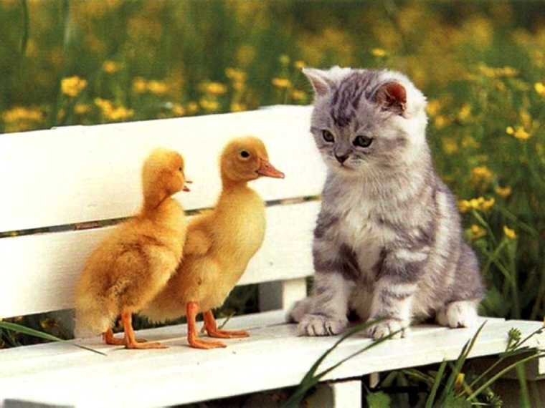
Биотические факторы
Биотические факторы – это различные формы межвидовых и внутриводовых взаимодействий.В природе существуют сложные и разносторонние связи как внутри популяций, так и между популяциями различных видов.
Биотические факторы носят самый разнообразный характер. Для обозначения характера биотических отношений (взаимоотношения особей или популяций разных видов), используются условные обозначения: различное сочетание математических знаков: "ноль", "минус", «плюс».

Slide 3
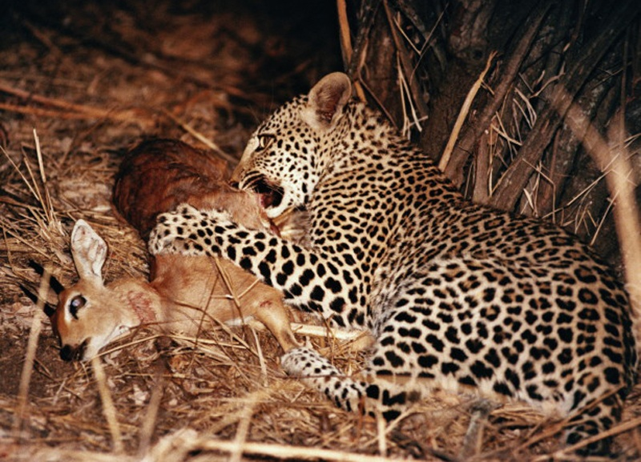
Биотические факторы
Знаком "минус" обозначают отрицательные действия одного вида или популяции на рост или прочие характеристики другого вида или популяции; при этом развитие второго вида или популяции затрудняется или делается невозможным.
Высокая или низкая степень воздействия выражается разным количеством минусов. Самый жёсткий тип отношений определяется тремя минусами (хищничество), менее жесткий (паразитизм) – двумя минусами, так как это не обязательно приводит к гибели хозяина, один минус (конкуренция) в том случае, когда двое используют один вид корма.

Slide 4
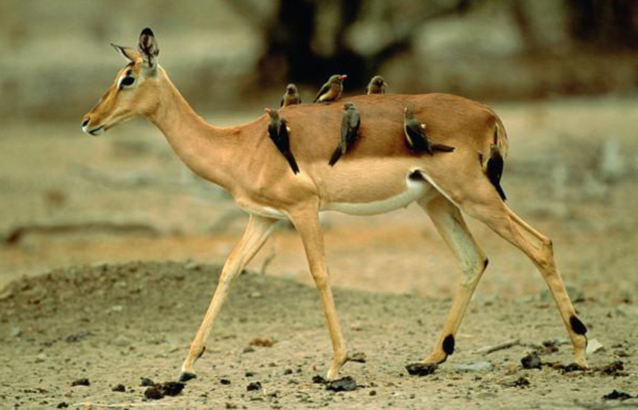
Биотические факторы
Знаком "плюс" обозначают благоприятное действие одного вида или популяции на рост, выживание или прочие характеристики другого вида или популяции, при этом развитие вида или популяции делается возможным или облегчается.

Slide 5
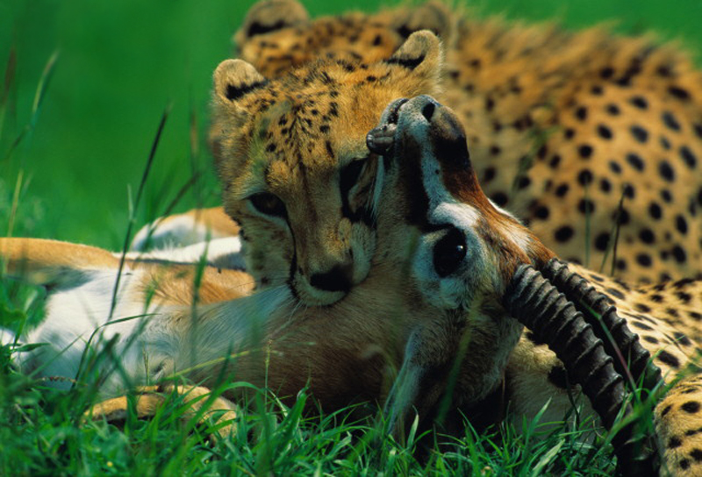
Хищничество
Хищничество – такой тип отношений, при котором особи одного вида поедают особей другого вида, например, хищный вид нападает на вид-жертву, которым он питается. В основе отношений "хищник – жертва" лежат пищевые связи.

Slide 6
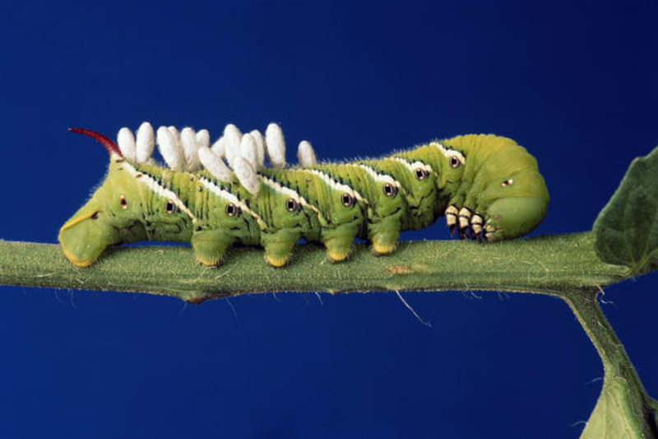
Паразитизм
Паразитизм (греч. Parasitos – нахлебник, дармоед) – форма отношений, при которых один вид (паразит) использует другой (хозяина) как среду жизни и как источник пищи.

Slide 7
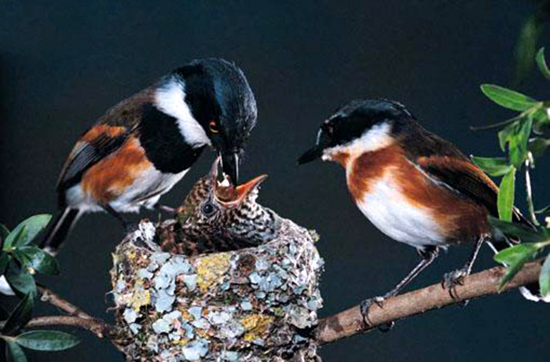
Гнездовой паразитизм
Все знают, что кукушки подкладывают свои яйца в гнезда других птиц. Такое явление получило в экологии название "гнездовой паразитизм". Птицы, в гнездо которых кукушка подложила свое яйцо, выкармливают кукушат, а не своих птенцов, так как птенцы кукушки, вылупившись из яиц, выкидывают из гнезда всех других птенцов. Тем самым кукушка наносит определенный вред другим птицам, поскольку они остаются без потомства - то есть паразитирует на них.

Slide 8
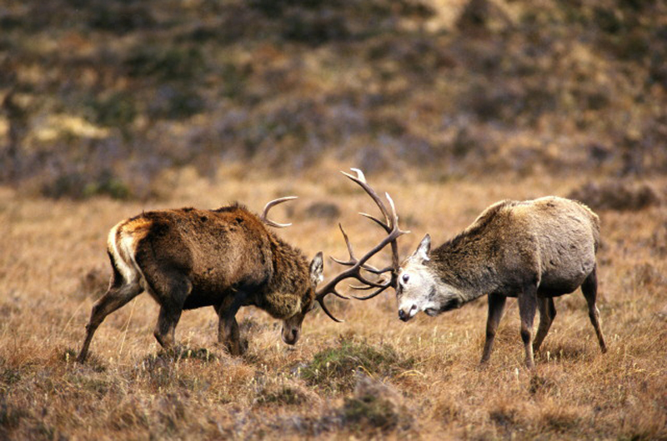
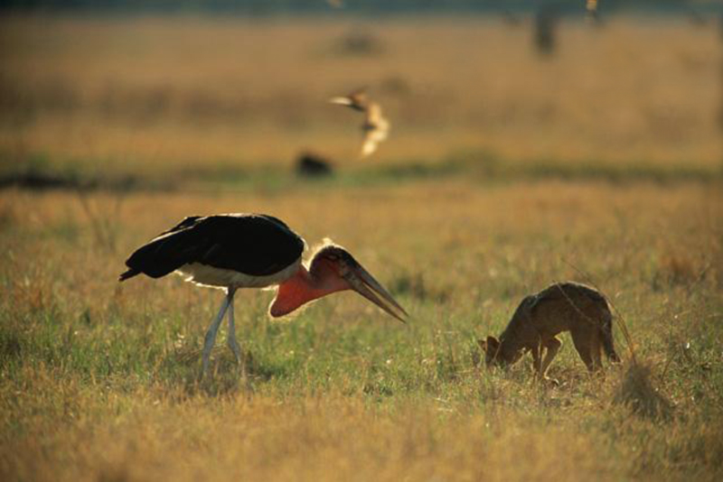
Конкуренция
Конкуренция (лат. Concurro – сталкиваться) – взаимоотношения между организмами одного или разных видов, при которых они используют одни и те же ресурсы окружающей среды при дефиците последних (вода, пища, убежище).
При прямой конкуренции конкурирующие особи нередко прибегают к агрессивным столкновениям между собой. В состоянии конкуренции находятся, например, горностаи и хорьки, питающиеся мышами и полевками; мухоловки и синицы конкурируют друг с другом из-за дупел, подходящих для гнездования. Каждый из пары конкурирующих видов находится в невыгодном положении, потому что испытывает отрицательное влияние со стороны соперника.

Slide 9
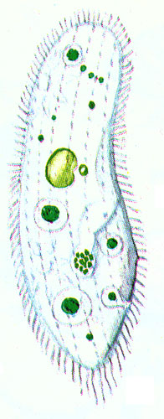
Косвенная конкуренция
Косвенная конкуренция не предполагает непосредственного взаимодействия между особями. Классическим примером межвидовой конкуренции являются описанные российским учёным Георгием Гаузе опыты по содержанию популяций двух видов инфузорий на одном и том же ограниченном питании. В результате наблюдений было сделано заключение, получившее название "правила Гаузе, или принципа конкурентного исключения" - если два вида с одинаковыми экологическими потребностями оказываются в одном сообществе, рано или поздно один конкурент вытесняет другого.

Slide 10
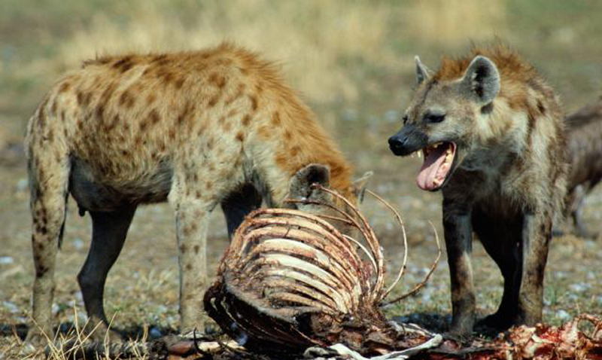
Внутривидовая конкуренция
Формы проявления внутривидовой конкуренции различны. Например, это может быть территориальное поведение, когда животное защищает место своего размножения и окружающее его пространство.
Чаще всего внутривидовая конкуренция начинается за пищу, когда в результате интенсивного размножения число особей в популяции настолько увеличивается, что пищи на всех может не хватить. При этом самые сильные и здоровые особи уничтожают более слабых или подавляют развитие своих сородичей. Другим проявлением внутривидовой конкуренции является социальная иерархия, характеризующаяся появлением в популяции особей доминирующих и подчинённых.

Slide 11
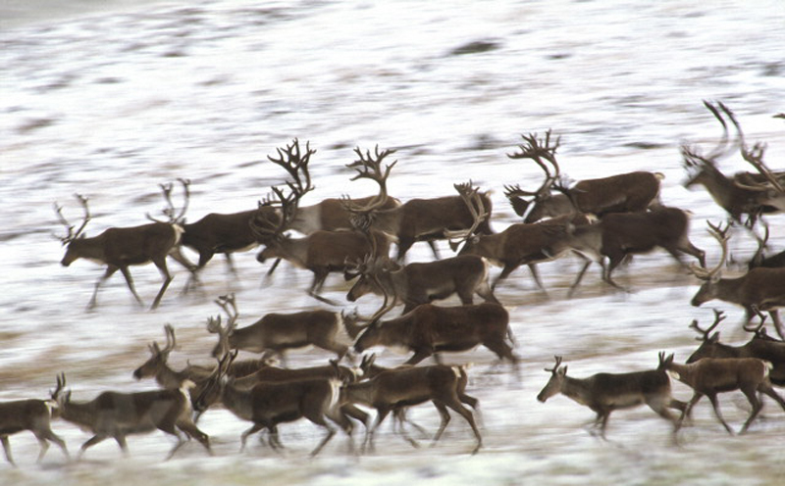
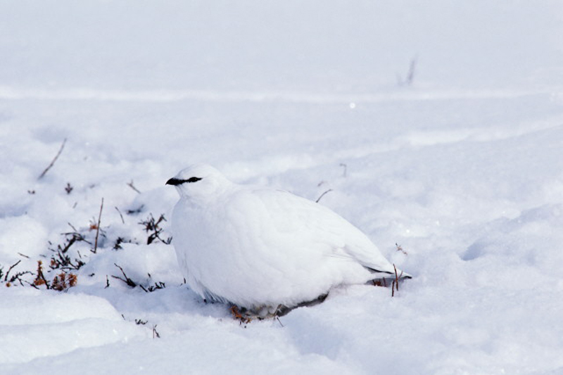
Аменсализм
Аменсализм - это такие биотические отношения, при которых для одного из двух взаимодействующих видов последствия совместного обитания отрицательны (угнетение роста, размножения и др.), а для другого - безразличны.
Примером аменсализма могут быть отношения между северными оленями и гнездящимися на земле птицами (в частности, белыми куропатками или куликами-песочниками) во время прохода больших мигрирующих стад северных оленей по тундре. Под копытами оленей гибнут кладки яиц и птенцы наземно гнездящихся птиц, причем эта гибель совершенно безразлична для оленей.

Slide 12
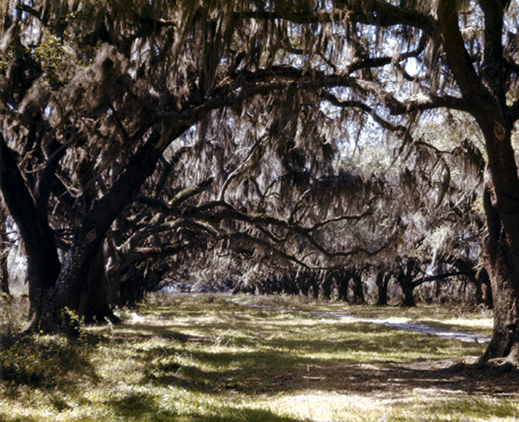
Аллелопатия
Аллелопатия – взаимодействие организмов посредством специфически действующих продуктов обмена.
Например, орех и дуб своими фитонцидами угнетают травянистую растительность под кроной. Корневые выделения некоторых злаков (пырея, костра) тормозят рост не только других трав, но и даже деревьев.

Slide 13
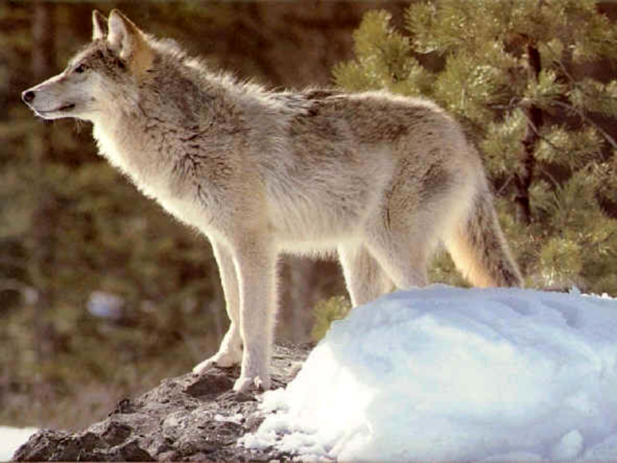
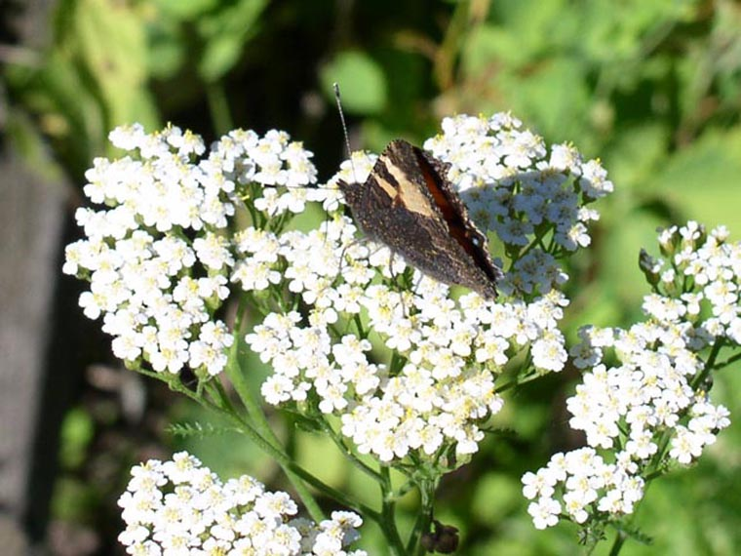
Нейтрализм
Нейтрализм (нейтральные отношения) - это такая форма биотических взаимодействий, при которой виды не связаны друг с другом непосредственно и даже не контактируют между собой, но зависят от состояния сообщества в целом. Отсутствие влияния, то есть нейтральные отношения.

Slide 14
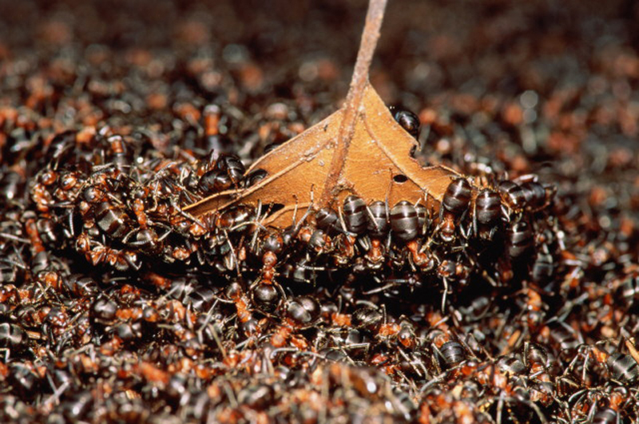
Эффект группы
Эффект группы, или "групповой эффект" - это оптимизация физиологических процессов, ведущая к повышению жизнеспособности особей при их совместном существовании.
Это влияние группы как таковой и числа особей в группе на поведение, физиологию, развитие и размножение особей своего вида через различные органы чувств.

Slide 15
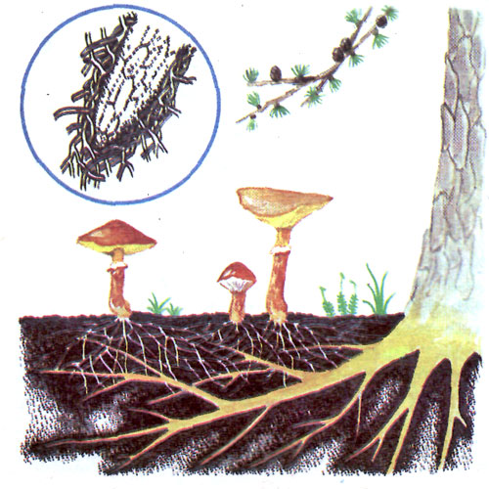
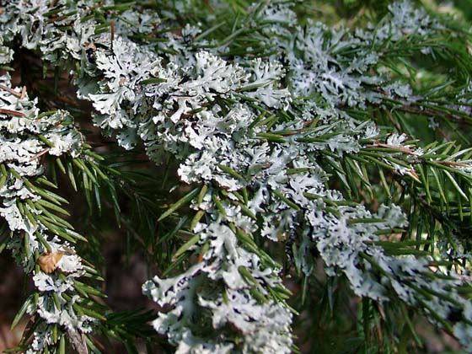
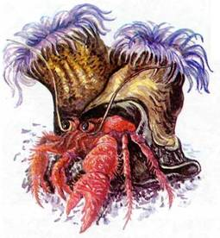
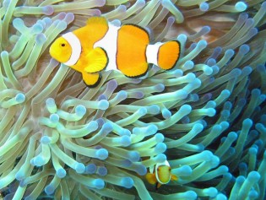
Симбиоз
Симбиоз (греч. Symbiosis – совместная жизнь) – это различные формы совместного существования организмов разных видов. Термин "симбиоз" предложил Де Бари в 1879 г. Основой для возникновения симбиозов могут служить такие взаимоотношения, как питание одного из партнёров за счёт другого неиспользованными остатками пищи, то есть нахлебничество, поселение на поверхности или внутри тела другого и т.д. Симбиоз бывает факультативным, т.е. необязательным, когда каждый из организмов при отсутствии партнёра может жить самостоятельно, и облигатным, т.е. обязательным, когда самостоятельное существование невозможно.

Slide 16
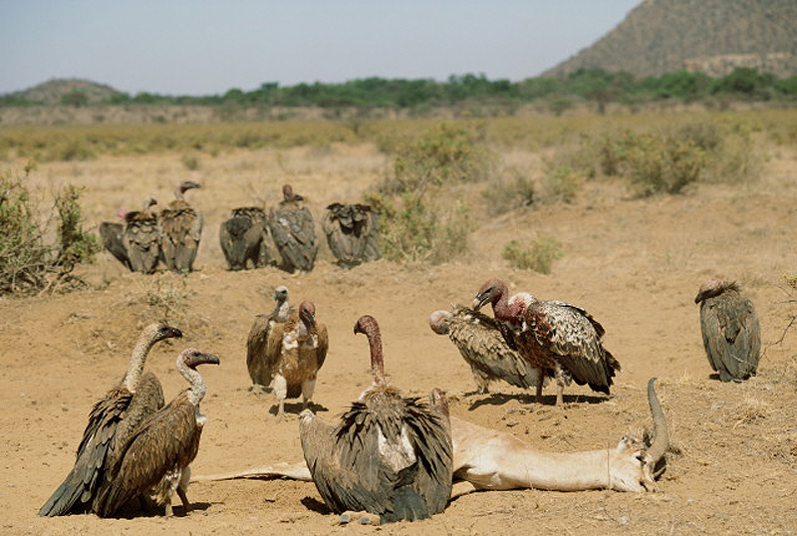
Комменсализм
Комменсализм (лат. Com – совместно; mensa – стол, трапеза) – форма симбиоза, при которой один из членов системы (комменсал) питается остатками пищи или продуктами выделения другого (хозяина), не причиняя последнему вреда.
При этом для основных видов (видов-хозяев) присутствие комменсалов безразлично.
Существуют различные формы комменсализма: пищевые (нахлебничество, или сотрапезничество), "жилищные" (квартиранство) и другие.

Slide 17
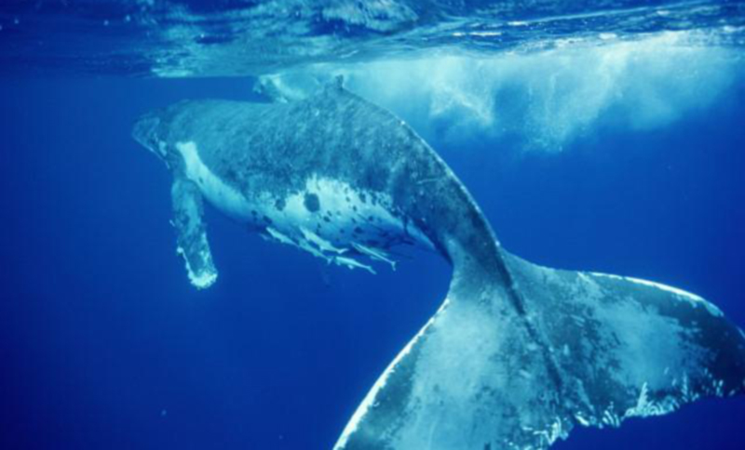
Форезия
Явление, когда один организм перемещает в пространстве другой, получило название форезии (греч. Phoreo – ношу).

Slide 18
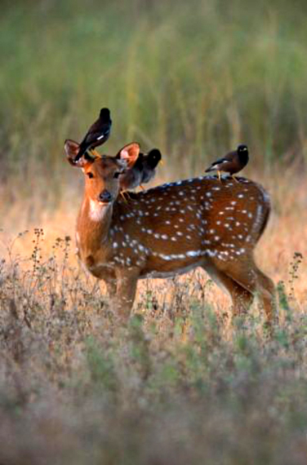
Факультативный мутуализм
Факультативный (лат. Facultatis – возможный) мутуализм, или сотрудничество – это взаимновыгодное сотрудничество или совместное обитание, когда взаимодействие полезно для обоих видов. Оба вида образуют сообщество, но оно не является обязательным, так как каждый вид может существовать изолированно.

Slide 19
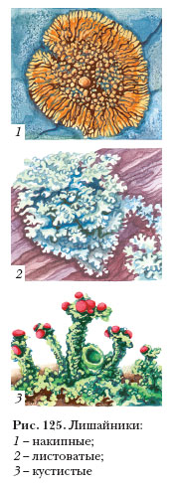
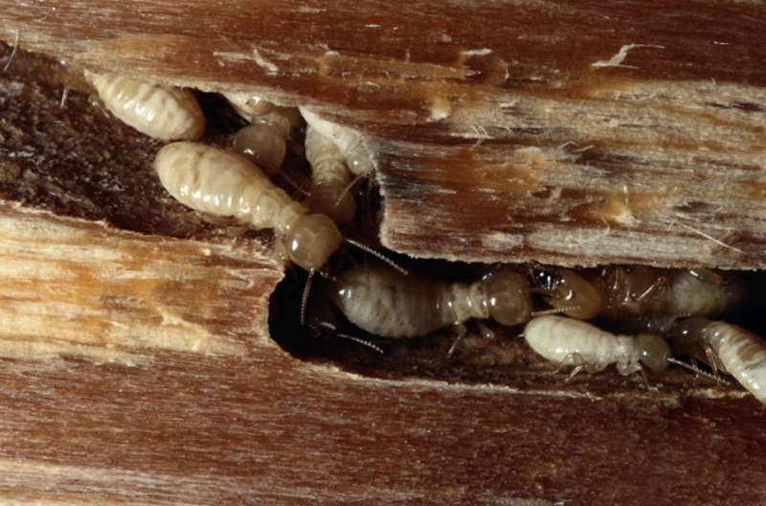
Облигатный мутуализм
Облигатный мутуализм (лат. Obligatus – обязательный; Mutuus взаимный) – форма обязательного взаимовыгодного сотрудничества.
Некоторые живые организмы различных видов настолько приспособились к взаимовыгодному существованию, что уже не могут существовать друг без друга.

Slide 20
Прокомментируйте следующие видео, используя знания полученные на этом уроке.

Slide 21
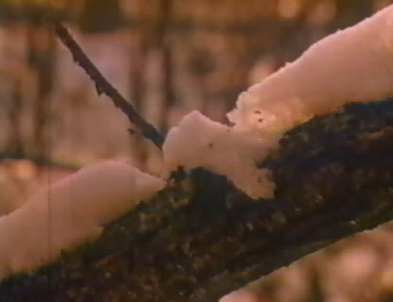

Slide 22
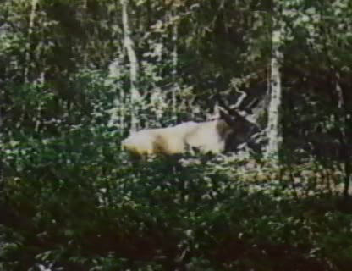

Slide 23
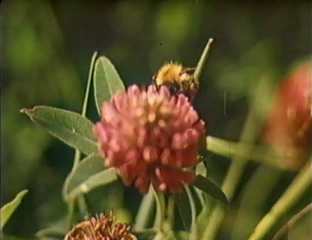

Slide 24
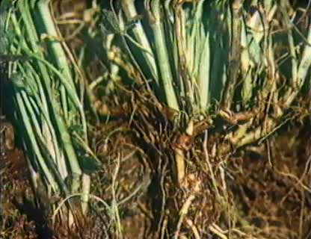

Slide 25
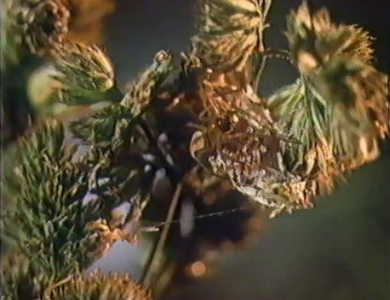

Slide 26
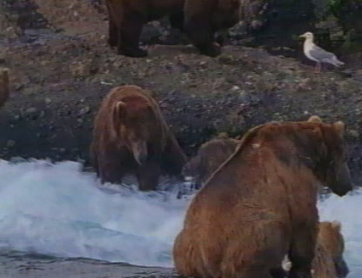

Slide 27
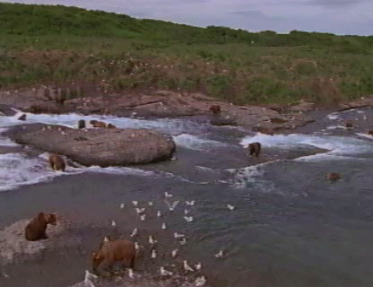

Slide 28
